Slide 1
ONTWIKKELINGS-
PYCHOLOGIE: Kleuter

Slide 2
Leer mij het zelf te doen
Maria Montessori (1870 - 1952)

Slide 3
Paperclipfiasco
Hoeveel toepassingen kun jij bedenken met een paperclip?
Notes:
Doel is inzicht geven in de eigen creatieve ontwikkeling en daarbij aantonen dat het schoolsysteem ervoor zorgt dat je op een bepaalde manier gaat ontwikkelen, dat heeft voordelen en nadelen.

Slide 4
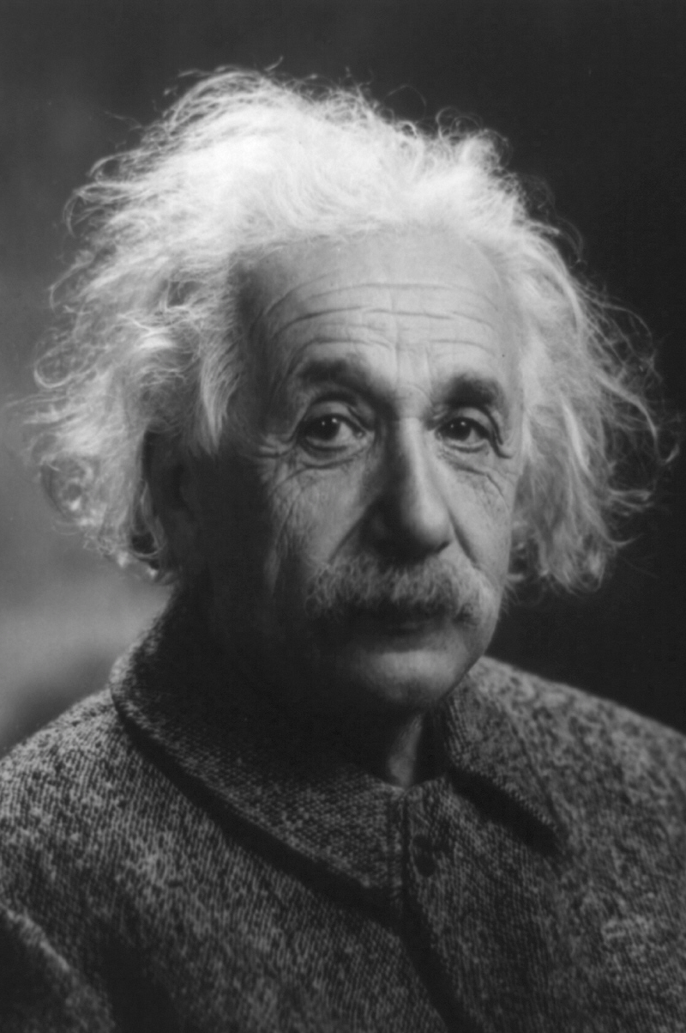
Je bent een genie als...
 | 200 toepassingen
Peuter | 98%
8 - 10 jarigen | 50%
Volwassenen | …%
Notes:
Een gemiddelde mens er 10 tot 15 toepassingen kan bedenken?
Je een genie bent als je rond de 200 toepassingen kunt bedenken?
Dat 98% van de peuters/kleuters een genie is?
Een peuter/kleuter ongeveer 2000 toepassingen kan bedenken?
Dat nog maar 50% van de 8-10 jarigen een genie is?

Slide 5
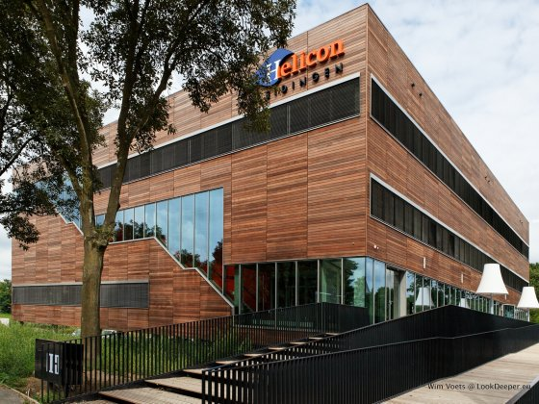
Oorzaak?
Inspiratiefilmpje
Notes:
Overkoepelend gegeven is dat iedereen school heeft gevolgd. Kleuters zijn niet creatiever dan volwassenen, maar hebben nog niet geleerd binnen de ‘lijntjes te kleuren’

Slide 6
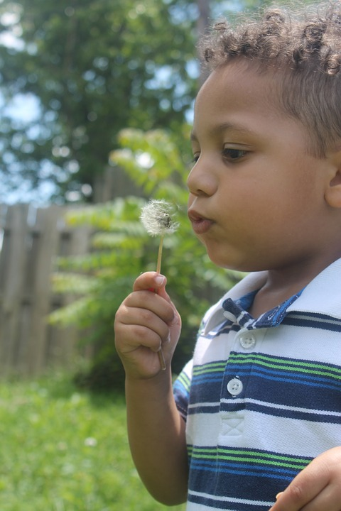
1.
Doel
Aan het einde van de les, kan de student benoemen welke ontwikkeling een kleuter doormaakt op de verschillende ontwikkelingsgebieden.

Slide 7
Inhoud
Cognitieve ontwikkeling
Sociaal- emotionele ontwikkeling
Seksuele ontwikkeling
Creatief – expressieve ontwikkeling
Taal ontwikkeling

Slide 8
Cognitieve ontwikkeling
Preoperationele fase
Egocentrisch
Gewetensontwikkeling
Rol van de fantasie
Identificatie: gedrag internaliseren; wordt een deel van zichzelf
Schoolrijpheid; voorwaarden om in groep 1 te kunnen functioneren
Notes:
Preoperationele fase: (is eigenlijk van 2 tot 7). Pre-logisch denken: meer geordend, maar nog geen samenhang en oorzaak/gevolg verbanden
Egocentrisch: Ik = centrum van de wereld. Alle kennis die een kind heeft staat in direct verband met zichzelf.
Gewetensontwikkeling: Normen: ge/ of verbod. Waarden: bv: gehandicapten moet je helpen… Normenniet met lucifers spelen, maar ook: je mag niets afpakken. Wat nu als je zusje speelt met lucifers….
Fantasie: fantasie en werkelijkheid lopen nog dwars doro elkaar heen.
Imitatie wordt identificatie (wordt een deel van hen zelf.)
Schoolrijpheid: 1 zindelijk zijn, 2 kunnen aanpassen en met anderen kunnen spelen, 3 redelijk kunnen concentreren, 4 enige tijd zonder ouder kunnen zijn, 5 door middel van taal kunnen communiceren.

Slide 9
Waar past meer water in?

Slide 10
Sociaal- emotionele ontwikkeling
Samenwerken
Richten op behoeften van anderen
Compromis voorstellen aanvaarden
Notes:
Samenwerken: samen spelen en meeleven => sociaal gedrag
Richten op behoeften van anderen: oog voor wat prettig en onprettig is voor anderen
Compromisvoorstel aanvaarden: iemand anders moet oplossing bieden.

Slide 11
Seksuele ontwikkeling
Bewustzijn van geslacht
Meisjes vergelijken zich met mama
Jongens vergelijken zich met papa
Leren hun geslachtsrol kennen
verschillend per cultuur
Genitale fase.
Notes:
Zijn zich bewust van hun eigen geslacht
Ze vergelijken zich met de ouder van het zelfde geslacht
Ze leren hun geslachtsrol kennen. Die is per cultuur anders (zelfs binnen NL gezinnen)
Spelen graag met hun eigen geslachtsdelen (genitaliën) dus genitale fase

Slide 12
Sensomotorische ontwikkeling
Kleuter ontwikkelt spieren
Tanden wisselen
Grove motoriek wordt verder ontwikkeld
Fijne motoriek gaat vooruit
Handvoorkeur
Einde van deze fase
groeispurt
Notes:
Kleuter krijgt spieren. Het buikje van de peuter gaat eraf Het gebit wisselt Grove motoriek gaat goed vooruit (is ontwikkeld) bijvoorbeeld: rennen zonder vallen & klimmen Fijne motoriek gaat goed vooruit: tekenen, oog/ hand coördinatie, richtingsgevoel. Handvoorkeur ontwikkelt zich. l/r Groeispurt: is vaak even wennen, weer terug naar het slungelige. Gaat gepaard met vallen en opnieuw leren van dingen…

Slide 13
Creatief – expressieve ontwikkeling
Tekenen met vooropgezet doel
Tekeningen worden ingewikkelder en uitgebreider
Intellectueel realisme
Notes:
Intellectueel realisme: een kind tekent wat hij weet, niet wat hij ziet. Benen in een broek. Je tekent de broek, maar ook de benen erin. Mensen in een huis. (zie ppt)

Slide 14
Taal ontwikkeling
Klankontwikkeling:
Leert nu alle klanken goed uitspreken
Woordenschatontwikkeling:
Herkennen van categorieën van dingen die je met hetzelfde woord aanduidt.
Woorden krijgen gevoelswaarde
Notes:
TAAL VERSNELT DE TOTALE ONTWIKKELING!

Slide 15
Taal ontwikkeling
Grammaticale ontwikkeling:
Zinsbouw wordt steeds beter
Nadenken over taal
Kinderen beginnen met rijmen
Communicatieve ontwikkeling:
Gaat communiceren met leeftijdsgenoten. Vooral tijdens spel
Tussen vijf en zeven heeft verhaal een begin, midden en einde
Notes:
TAAL VERSNELT DE TOTALE ONTWIKKELING!

Slide 16
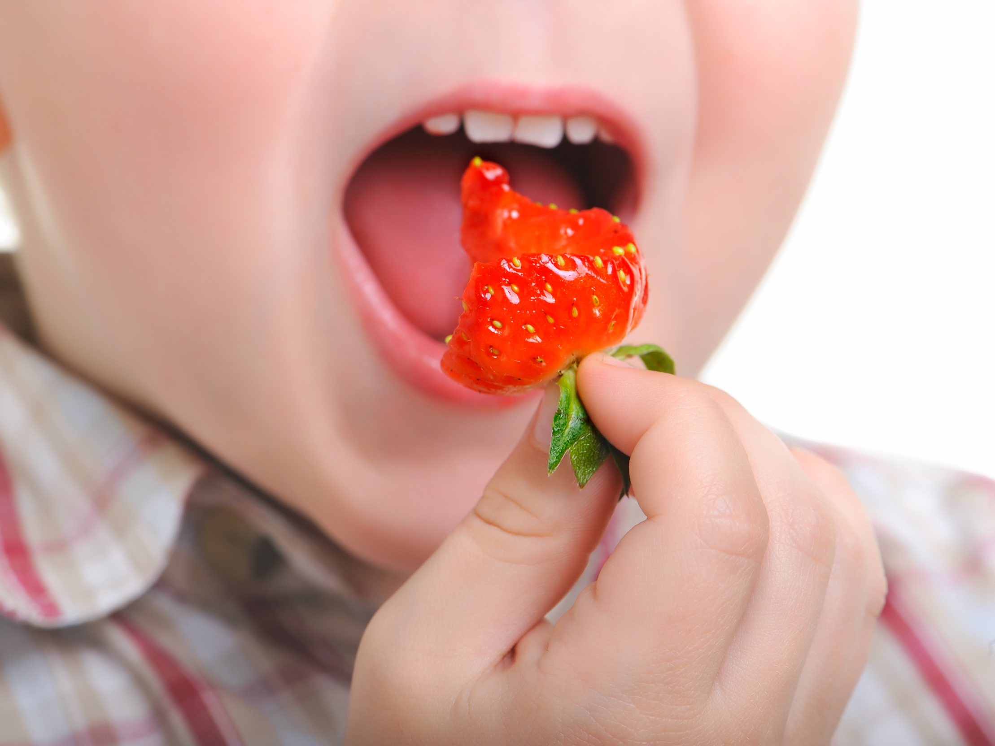
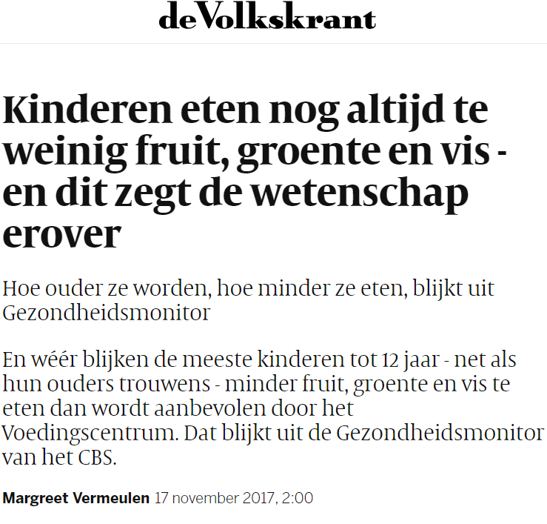
Opdracht
Maakt een overdrachtsvorm waarin je ouders voorlicht over groenten en fruit gebruik bij kleuters. Geef hierbij praktische tips om kleuters aan groenten en fruit te krijgen
Notes:
Je mag de opdracht zelf invullen. Je mag een PowerPoint maken, een filmpje met uitleg maken of bijvoorbeeld stiften en papier pakken om een poster te maken met jouw product. Deze laat je dan zien.
Over 20 minuten is het presenteren. De opdracht mag in groepjes van 4. Belangrijk dat je laat zien wat je gebruikt uit de ontwikkeling van de peuter.

Slide 17
Leer mij het zelf te doen
Maria Montessori (1870 - 1952)

Slide 18
2.
Doel
Aan het einde van de les, kan de student benoemen welke ontwikkeling een kleuter doormaakt op de verschillende ontwikkelingsgebieden.

